Slide 1
Simulated Annealing aplicado ao problema do Caxeiro Viajante
Edmundo do Valle
Jaqueline Rodrigues Folly
Moysés Dutra da Silva
Vitor Tomaz de Aquino
Allanderson
<número>

Slide 2
Sumário
Introdução
O Algorítmo
Estudo de Caso
Implementações e Análises
C++
MATILAB
Conclusão
<número>

Slide 3
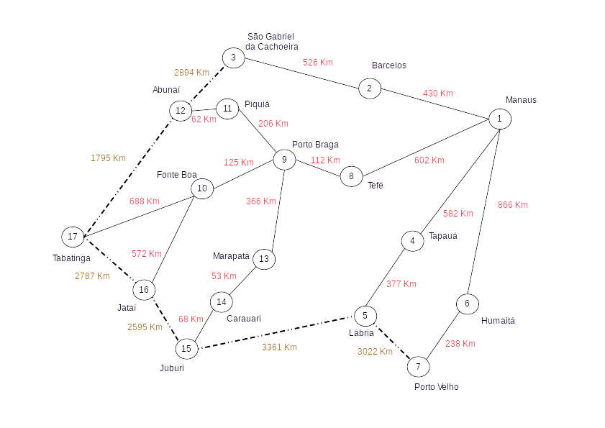
Introdução
Problema do Caixeiro Viajante (PCV) consiste na busca da menor rota para percorrer uma série de cidades (visitando uma única vez cada uma delas), retornando a cidade de origem.
Figura 2:Distâncias entre cidades (Fonte Própria)
<número>
Notes:
Essas rotas fluviais obedecem as seguintes características (fictício): • Uma única balsa sai de Manaus com toda a carga a ser distribuída. • Deve levar em consideração o tempo de ida e volta através dos rios sendo que: ➢ Cada dia subindo percorre 61,33 Km, e ➢ Cada dia descendo percorre 184 Km • Cada cidade pode ser visitada mais de uma vez (por isso, algumas vezes, a balsa vai e volta pelo mesmo itinerário). O algoritmo terá de ter essa funcionalidade. • No Grafo representativo do problema foram colocados linhas de ligação fictícias para testar a eficiência do algoritmo (linhas tracejadas). Essas ligações têm peso equivalente ao trajeto que seria feito em uma situação normal percorrendo todos os pontos necessários para ligar os pontos em questão. Exemplo: Há um ponto tracejado entre o nó 3 e 12. A distância colocada nessa ligação é equivalente a chegar no nó 3 a partir d nó 1, pelo melhor caminho, fazer o trajeto de retorno e seguir para o nó 12 pelo melhor caminho. No futuro, com o código funcionando poderemos colocar mais ligações. • Para plotar a matriz de melhor caminho com seus pesos (ou custos) adequados, levando em consideração o tempo gasto em dias, deve-se utilizar o “algoritmo de Dijkstra” (ideia do Tiago). • O algoritmo de meta-heurística para a ser usado na busca do melhor resultado, em princípio deve ser o “simulated annealing”. Abaixo temos o grafo do problema proposto
<número>

Slide 4
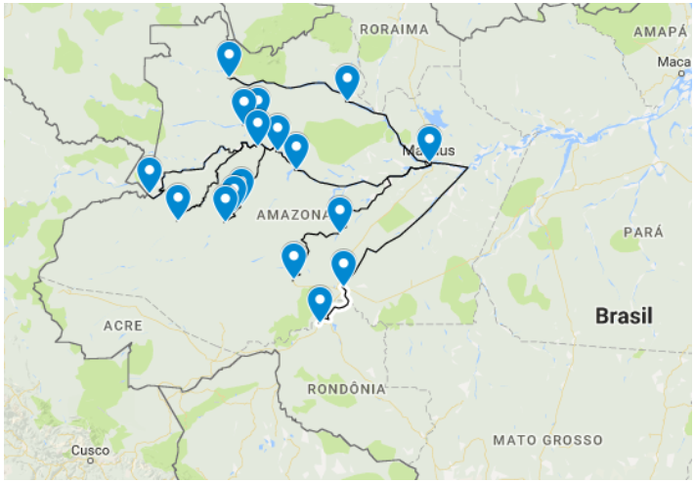
Motivação
Gerar rotas de distribuição de suprimentos de uma empresa por via fluvial na Amazônia, tendo Manaus como cidade central de distribuição, obtendo como resultado o menor custo possível.
Figura 1:Mapa com os caminhos (Fonte: Google Maps)
<número>
Notes:
Ele ` e um problema de otimizac¸ ´ ao combinat ˜ oria (NP-dif ´ ´ ıcil) inspirado na necessidade dos vendedores em realizar entregas em diversos locais (as cidades) percorrendo o menor caminho poss´ ıvel, reduzindo assim o tempo necessario para a viagem e os poss ´ ´ ıveis custos com transporte e combust´ ıvel. Para isso utilizou-se a tecnica meta-heur ´ ´ ıstica Simulated Annealing para encontrar a melhor rota poss´ ıvel para um dado problema.
<número>

Slide 5
O Algorítmo
O Simulated Annealing trata-se de uma técnica de busca local probabilística, proposta originalmente por Kirkpatrick et al. [31], que se fundamenta em uma analogia com a termodinâmica, ao simular o resfriamento de um conjunto de átomos aquecidos, operação conhecida como recozimento [11].
A técnica usada foi sugestão do professor.
<número>

Slide 6
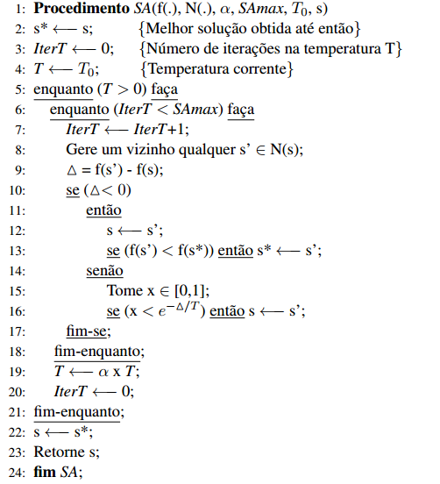
Simulated Annealing
Step 1: Inicializa – Inicializa as variáveis e gera a primeira solução.
Step 2: Vizinho – Gera novo vizinho.
Step 3: Calcula o custo – Calculo o custo do novo vizinho.
Step 4: Novo Custo – Dependendo do custo aceita ou rejeita o novo vizinho. A probabilidade de aceitar depende da temperatura atual.
Step 5: Atualiza e repete – Atualiza o valor do custo enquanto diminui a temperaruta. Volta para o Step 2.
O processo finaliza quando a temperatura atual atingir o valor mínimo de temperatura.
<número>
Notes:
Step 1: Initialize – Start with a random initial placement. Initialize a very high “temperature”.
Step 2: Move – Perturb the placement through a defined move.
Step 3: Calculate score – calculate the change in the score due to the move made.
Step 4: Choose – Depending on the change in score, accept or reject the move. The probability of acceptance depending on the current “temperature”.
Step 5: Update and repeat– Update the temperature value by lowering the temperature. Go back to Step 2.
The process is done until “Freezing Point” is reached.
Step1: Inicialização -
<número>

Slide 7
Implementações
C++
MatLab

Slide 8
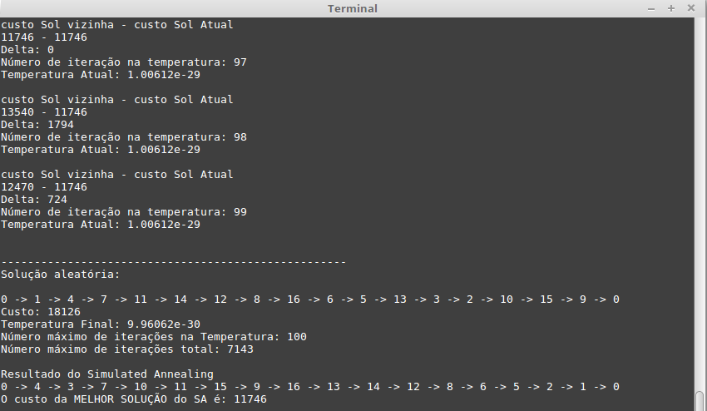
C++
Computador utilizado: notebook Samgsung | IDE: Code Blocks 16.01
Processador: core i5 | Compilador: C++ 14
Memória: 8GB | Gerador de gráficos: GNUPLOT 5.0
SO: Linux Mint 18.0 - 64 bits

Slide 9
C++
Acesso a matriz x gerar distância em tempo de execução

Slide 10
C++
Métodos de descoberta de vizinhança
0 -> 3 -> 4 -> 7 -> 8 -> 13 -> 14 -> 12 -> 16 -> 9 -> 15 -> 10 -> 11 -> 6 -> 5 -> 1 -> 2 -> 0
deslocamento
0 -> 3 -> 4 -> 7 -> 8 -> 13 -> 12 -> 16 -> 9 -> 15 -> 10 -> 11 -> 6 -> 5 -> 1 -> 2 -> 14 ->0
Aleatório
0 -> 3 -> 4 -> 7 -> 8 -> 13 -> 14 -> 12 -> 16 -> 9 -> 15 -> 10 -> 11 -> 6 -> 5 -> 1 -> 2 -> 0
swap
0 -> 3 -> 16 -> 7 -> 8 -> 13 -> 14 -> 12 -> 4 -> 9 -> 15 -> 10 -> 11 -> 6 -> 5 -> 1 -> 2 -> 0
Aleatório
0 -> 3 -> 4 -> 7 -> 8 -> 13 -> 14 -> 12 -> 16 -> 9 -> 15 -> 10 -> 11 -> 6 -> 5 -> 1 -> 2 -> 0
Inversão de
segmento
0 -> 3 -> 4 -> 7 -> 8 -> 10 -> 15 -> 9 -> 16 -> 12 -> 14 -> 13 -> 11 -> 6 -> 5 -> 1 -> 2 -> 0
Aleatório
0 -> 3 -> 4 -> 7 -> 8 -> 13 -> 14 -> 12 -> 16 -> 9 -> 15 -> 10 -> 11 -> 6 -> 5 -> 1 -> 2 -> 0
deslocamento de
Segmento para o
final do vetor
0 -> 3 -> 4 -> 7 -> 8 -> 11 -> 6 -> 5 -> 1 -> 2 -> 10 -> 15 -> 9 -> 16 -> 12 -> 14 -> 13 -> 0

Slide 11
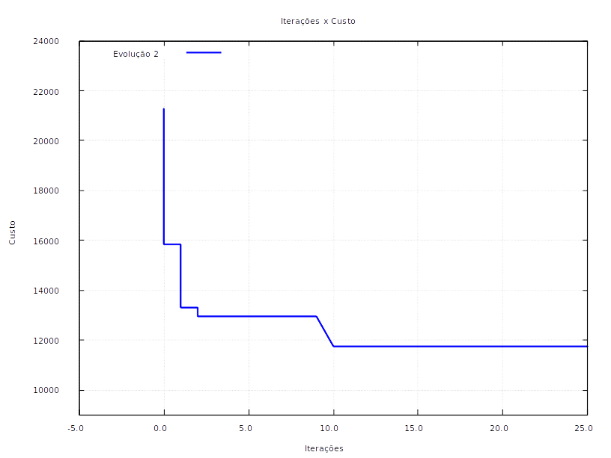
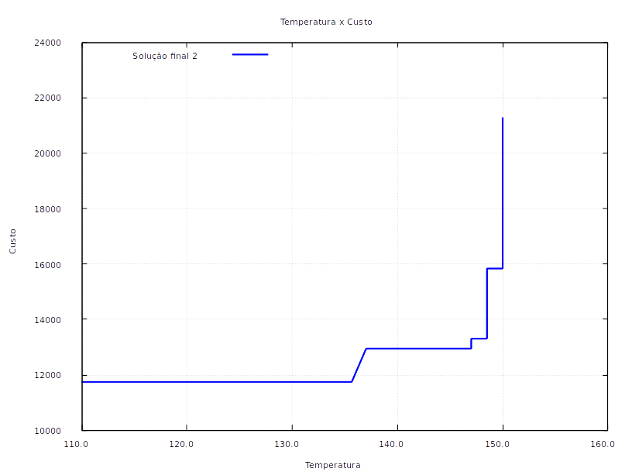
C++
Parâmetros Inicias do algorítimo
Temperatura inicial: 150.
Máximo de iterações na Temp: 100.
Alpha: 0.99.

Slide 12
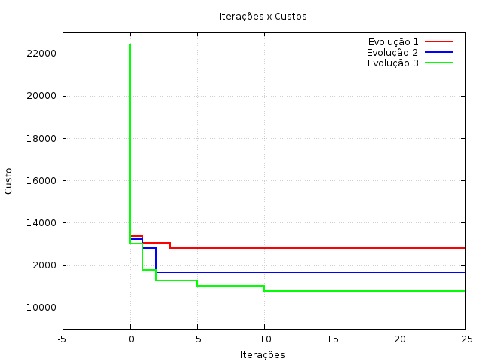
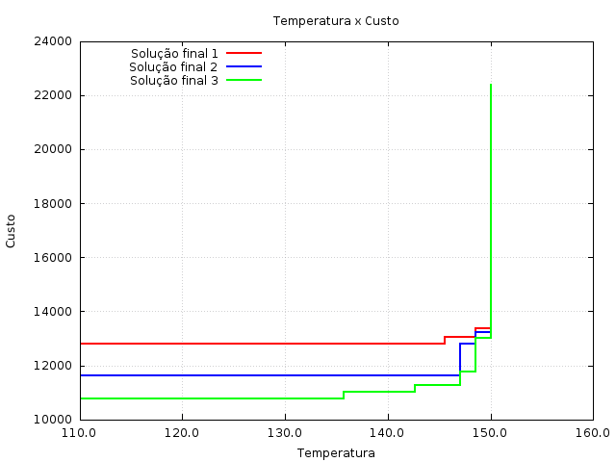
C++
Somente dois métodos de descoberta de vizinhança:
Swap e Deslocamento

Slide 13
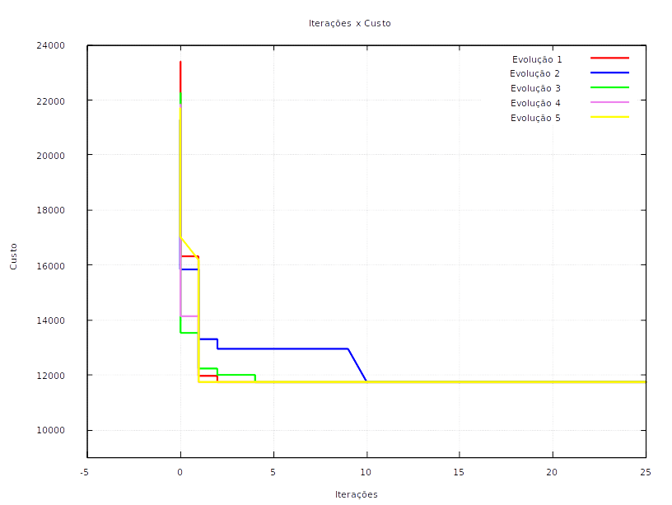
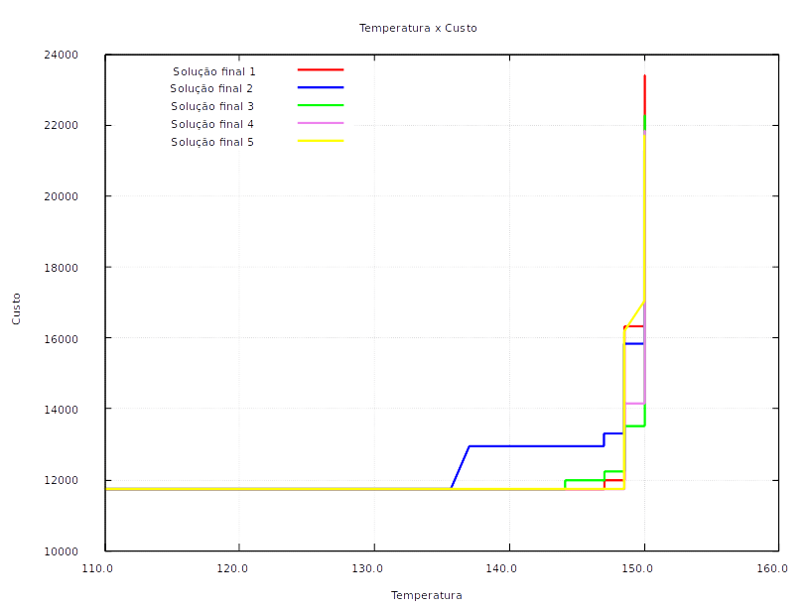
C++
Com três métodos de descoberta de vizinhança:
Swap, Deslocamento e Inversão de segmento

Slide 14
Simulação 1
Solução aleatória:
0 -> 8 -> 4 -> 10 -> 2 -> 6 -> 9 -> 16 -> 15 -> 5 -> 11 -> 13 -> 7 -> 14 -> 1 -> 3 -> 12 -> 0
Custo: 23420
Temperatura Final: 9.96062e-30
Número máximo de iterações na Temperatura: 100
Número máximo de iterações total: 7143
----------------------------------------------------------------------------------------------------------------------
Solução final do Simulated Annealing
0 -> 3 -> 4 -> 7 -> 8 -> 13 -> 14 -> 12 -> 16 -> 9 -> 15 -> 10 -> 11 -> 6 -> 5 -> 1 -> 2 -> 0
Custo: 11746
Simulação 2
Solução aleatória:
0 -> 14 -> 12 -> 2 -> 6 -> 10 -> 13 -> 9 -> 15 -> 4 -> 11 -> 1 -> 7 -> 8 -> 16 -> 3 -> 5 -> 0
Custo: 21286
Temperatura Final: 9.96062e-30
Número máximo de iterações na Temperatura: 100
Número máximo de iterações total: 7143
----------------------------------------------------------------------------------------------------------------------
Solução final do Simulated Annealing
0 -> 4 -> 3 -> 5 -> 6 -> 16 -> 15 -> 9 -> 10 -> 11 -> 8 -> 12 -> 13 -> 14 -> 7 -> 1 -> 2 -> 0
Custo: 11746
Simulação 3
Solução aleatória:
0 -> 3 -> 8 -> 9 -> 13 -> 10 -> 16 -> 1 -> 6 -> 14 -> 2 -> 4 -> 11 -> 5 -> 12 -> 15 -> 7 -> 0
Custo: 22268
Temperatura Final: 9.96062e-30
Número máximo de iterações na Temperatura: 100
Número máximo de iterações total: 7143
----------------------------------------------------------------------------------------------------------------------
Solução final do Simulated Annealing
0 -> 3 -> 4 -> 7 -> 14 -> 13 -> 12 -> 8 -> 11 -> 10 -> 16 -> 15 -> 9 -> 6 -> 5 -> 1 -> 2 -> 0
Custo: 11746

Slide 15
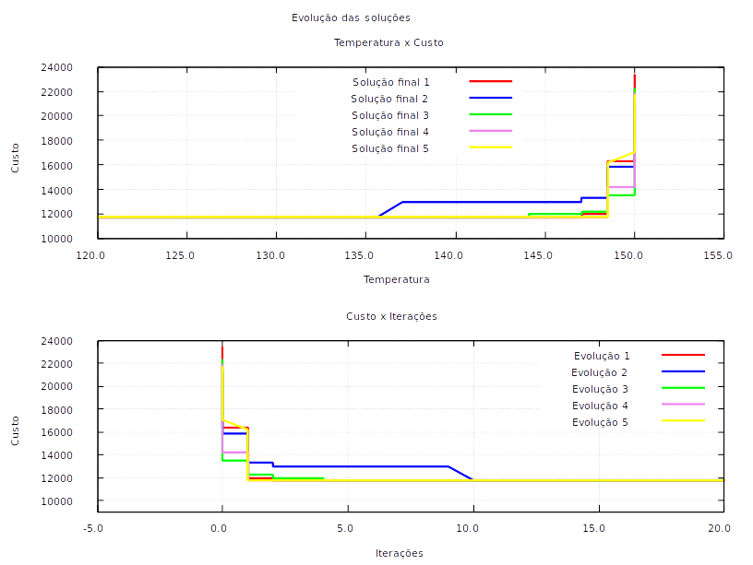
C++

Slide 16
C++
Código fonte disponível em:
https://github.com/majdovalle/trabalho_simulated_Annealing

Slide 17

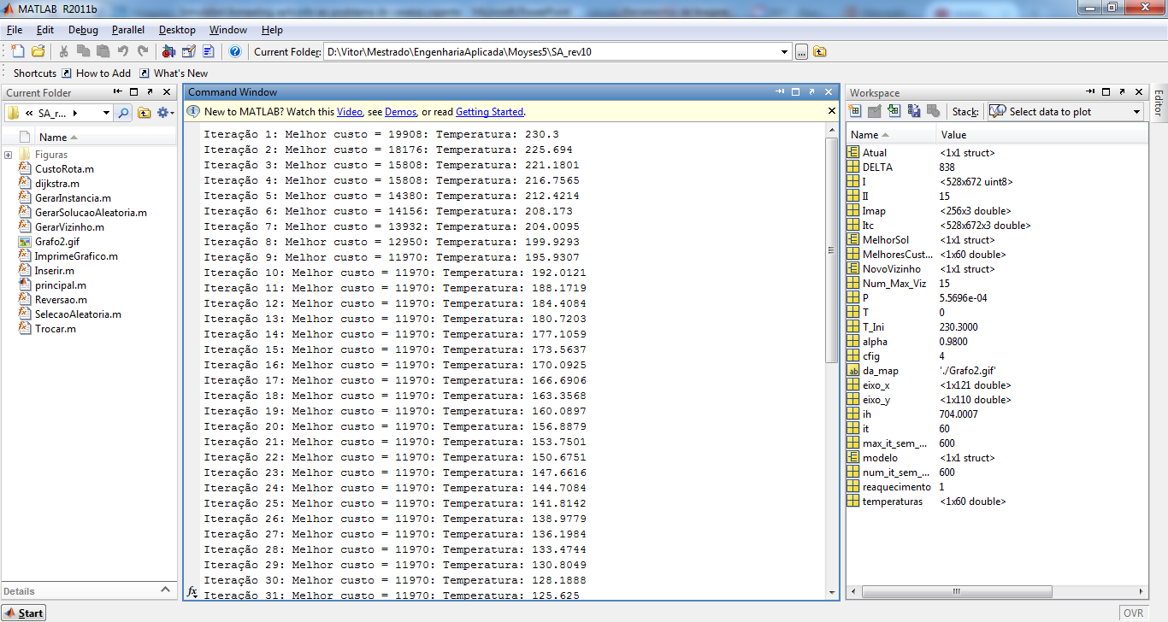
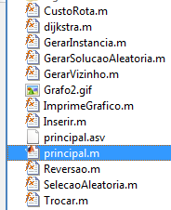
MatLab
<número>
Notes:
<número>

Slide 18
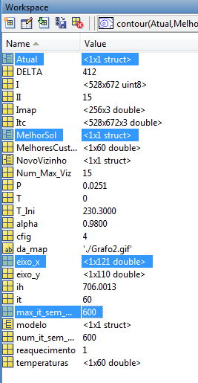
MatLab
<número>
Notes:
<número>

Slide 19
Geração de Vizinhos
Swap ➔ Troca de duas posições
Reversion ➔ Inverte o trecho selecionado dentro do vetor
Insert ➔ Insere um valor em uma posição qualquer
1 | 2 | 3 | 4 | 5 | 6 | 7 | 8
1 | 6 | 3 | 4 | 5 | 2 | 7 | 8
1 | 5 | 4 | 3 | 2 | 6 | 7 | 8
1 | 2 | 3 | 4 | 5 | 6 | 7 | 8
1 | 2 | 7 | 3 | 4 | 5 | 6 | 8
1 | 2 | 3 | 4 | 5 | 6 | 7 | 8
<número>
Notes:
<número>

Slide 20
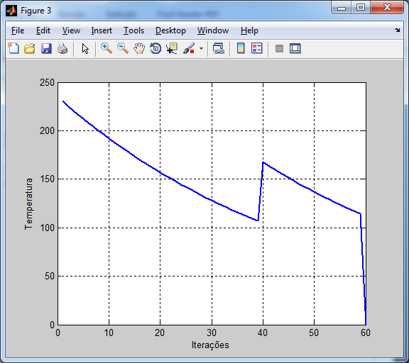
Reaquecimento
<número>

Slide 21
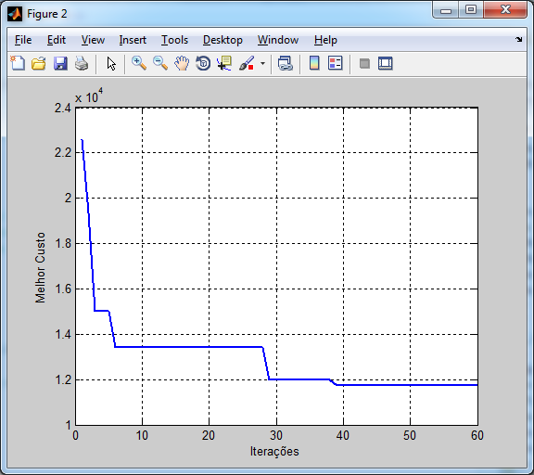
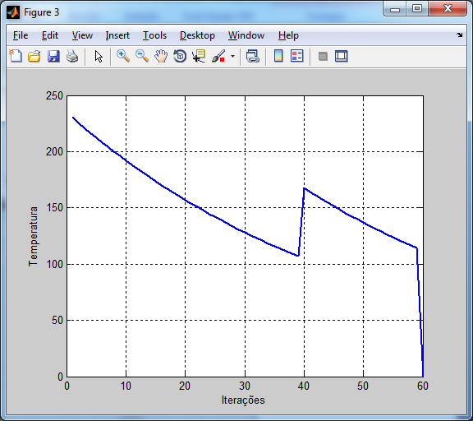
Resultados Obtidos
<número>

Slide 22
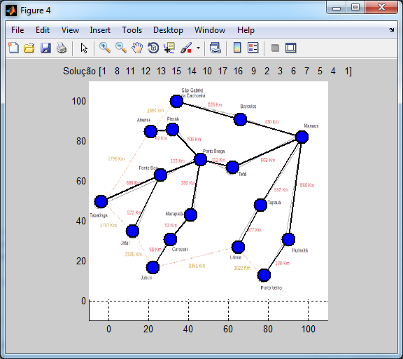
Resultados Obtidos
<número>

Slide 23
Conclusões
Para preencher o quadro de distancias foi utilizado um método que implementa o algoritmo de “Dikjistra”.
<número>

Slide 24
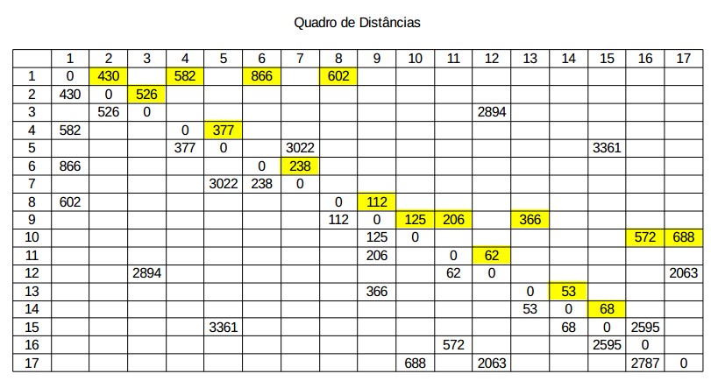
Conclusões
Matriz de distâncias conhecidas.
<número>

Slide 25
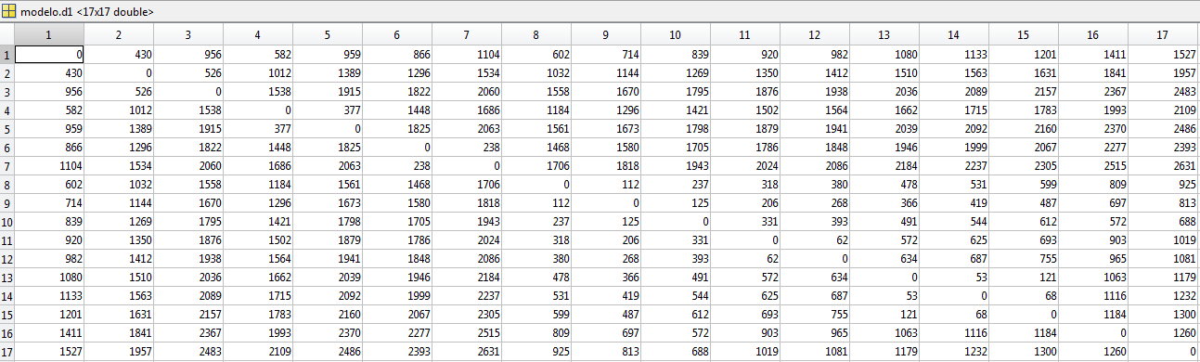
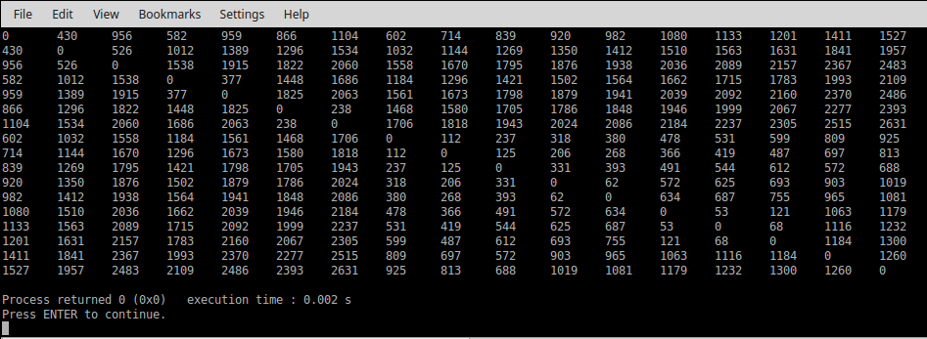
Conclusões
<número>

Slide 26
Referências Bibliográficas
[31] S. Kirkpatrick, D.C. Gellat, and M.P. Vecchi. Optimization by Simulated Annealing. Science, 220:671–680, 1983
[11] K.A. Dowsland. Simulated Annealing. In C.R. Reeves, editor, Modern Heuristic Techniques for Combinatorial Problems, Advanced Topics in Computer Science Series, chapter 2, pages 20–69. Blackwell Scientific Publications, London, 1993.
www.feg.unesp.br/~salomon/pesquisa/2004/sbpo
https://www.youtube.com/watch?v=q6fPk0--eHY
<número>

